Slide 1


2024-2025
SOSYAL SORUMLULUK
VE
İŞ ETİĞİ
Dr. Öğr. Üyesi Taylan Tutkunca
MESLEK YÜKSEKOKULU

Slide 2


02
SOSYAL SORUMLULUK VE İŞ ETİĞİ
Etik Teorileri ve İş Hayatındaki Uygulamaları
🎯 Hedefler:
✅ Etik karar alma sürecini etkileyen temel teorileri öğrenmek
✅ Etik kararların iş dünyasına etkilerini anlamak
✅ Teorileri gerçek iş hayatına nasıl uygulayabileceklerini keşfetmek

Slide 3

02
SOSYAL SORUMLULUK VE İŞ ETİĞİ
Etik Teorilere Giriş
Deontolojik Etik (Görev Etiği) Nedir?
  Deontolojik etik, eylemin sonuçlarından bağımsız olarak ahlaki yükümlülüklere odaklanır.
  Alman filozof Immanuel Kant tarafından geliştirilen bu etik anlayışa göre, ahlaki değerler kesin kurallar çerçevesinde belirlenir ve koşullara bağlı olmadan uygulanmalıdır.
  Deontolojik etik, "doğru olanı yap, sonuçlar ne olursa olsun" prensibine dayanır.

Slide 4
02
SOSYAL SORUMLULUK VE İŞ ETİĞİ
Etik Teorilere Giriş
  Önemli İlkeler:
  Evrensel Yasalar: Eğer bir eylem evrensel bir yasa haline getirilebiliyorsa ahlakidir.
  İnsan Onuru ve Özerklik: İnsanlar araç olarak değil, amaç olarak görülmelidir.
  Görev ve Sorumluluk: Kişiler kendi etik yükümlülüklerini yerine getirmelidir, sonuçları ne olursa olsun.

Slide 5
02
SOSYAL SORUMLULUK VE İŞ ETİĞİ
Etik Teorilere Giriş
  Örnekler:
    Bir banka çalışanının müşteri bilgilerini kesinlikle paylaşmaması gerekir, çünkü bu ahlaki bir görevdir.
    Bir çevirmen, metni çarpıtmadan dürüst bir şekilde çevirmelıdır.
    Bir doktor, etik olarak her hastayı aynı özenle tedavi etmelidir, hastanın kim olduğu önemli değildir.

Slide 6
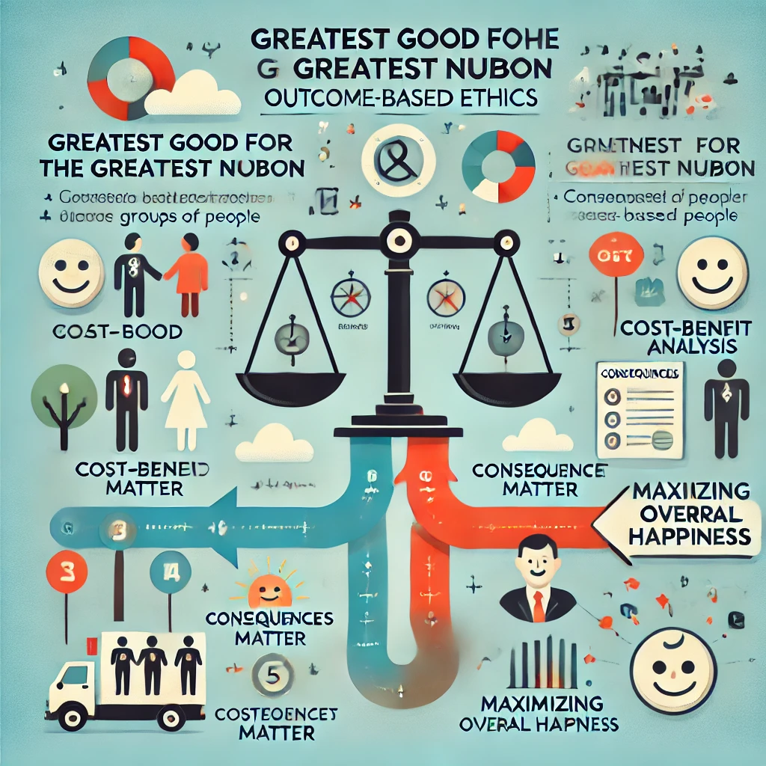
02
SOSYAL SORUMLULUK VE İŞ ETİĞİ
Etik Teorilere Giriş
Faydacı Etik (Sonuç Odaklı Etik) Nedir?
  Faydacı etik, bir eylemin doğruluğunu veya yanlışlığını, doğurduğu sonuçlara göre değerlendiren etik anlayışıdır.
  Jeremy Bentham ve John Stuart Mill gibi filozoflar tarafından geliştirilmiştir.
Bu etik anlayışı, "En fazla kişiye en fazla fayda sağlamak" ilkesine dayanır.

Slide 7
02
SOSYAL SORUMLULUK VE İŞ ETİĞİ
Etik Teorilere Giriş
  Önemli İlkeler:
    Maksimum Fayda İlkesi: Bir eylem, topluma en fazla faydayı sağlıyorsa doğrudur.
    Sonuç Odaklılık: Eylemin niyetinden çok, sonuçları önemlidir.
    Hesaplanabilirlik: Bir eylemin etkileri ölçülebilir ve kıyaslanabilir olmalıdır.

Slide 8
02
SOSYAL SORUMLULUK VE İŞ ETİĞİ
Etik Teorilere Giriş
  Örnekler:
  Bir ilaç şirketi, milyonlarca insanın hayatını kurtaracak bir ilacı geliştirirken, yüksek fiyatlarla satıp finansal sürdürülebilirliği sağlamayı seçebilir.
  Bir hükümet, trafik kazalarını azaltmak için sert kurallar uygular; bireylerin özgürlüğü kısıtlansa da toplumsal fayda artar.
  Bir fast-food zinciri, düşük maliyetle daha fazla kişiye ulaşmak için üretim maliyetlerini düşürüp, fiyatları ucuz tutmayı tercih edebilir.

Slide 9
02
SOSYAL SORUMLULUK VE İŞ ETİĞİ
Etik Teorilere Giriş
  Eleştiriler:
  Bireysel hakları göz ardı edebilir.
  Azınlıkların çıkarlarını korumakta yetersiz kalabilir.
  Uzun vadeli etkileri dikkate almayabilir.

Slide 10
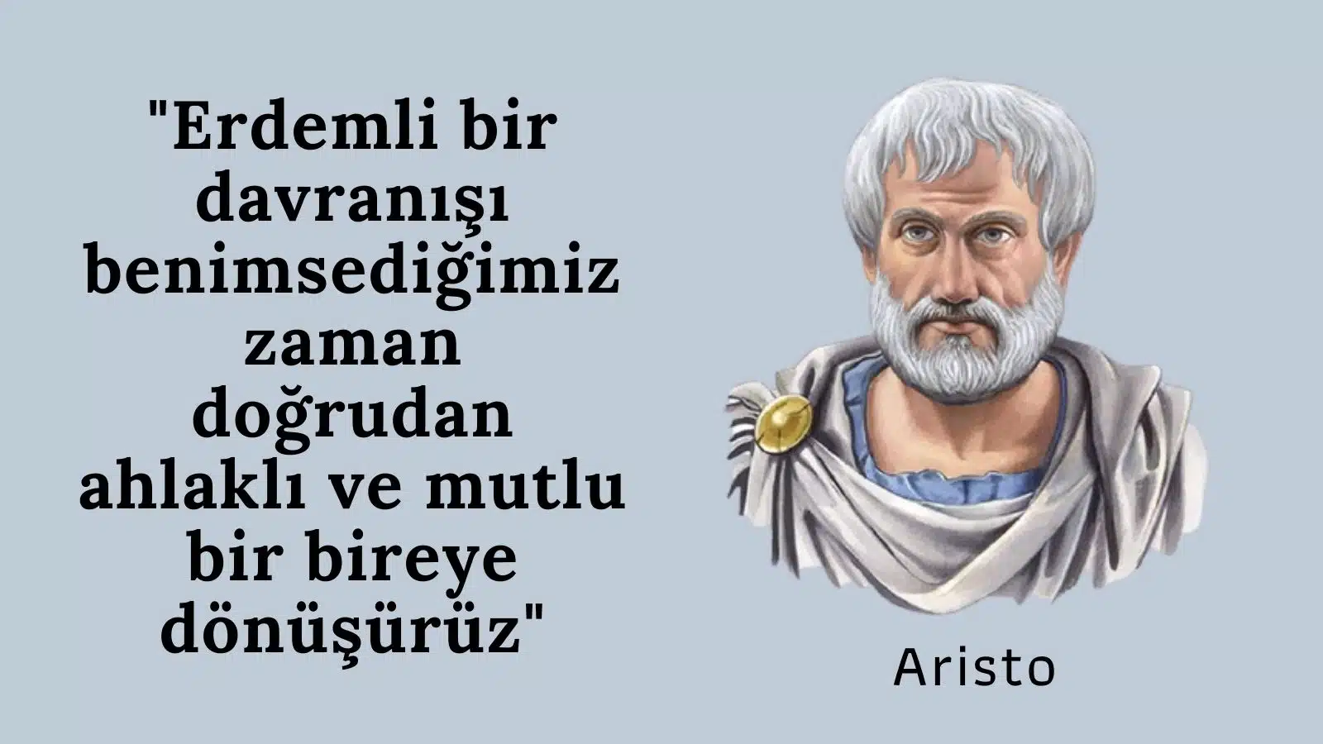
02
SOSYAL SORUMLULUK VE İŞ ETİĞİ
Etik Teorilere Giriş
Erdem Etiği Nedir?
  Erdem etiği, kişinin ahlaki karakterine ve erdemli bir birey olup olmadığına odaklanan etik anlayışıdır.
  Aristoteles tarafından geliştirilmiş olup, bir eylemin doğruluğunu belirleyen unsurun kişinin karakteri olduğunu savunur.
  Erdem etiğine göre etik bir karar almak, sadece kurallara uymak veya sonuçlara odaklanmak değil, erdemli bir birey olmak ile ilgilidir.

Slide 11
02
SOSYAL SORUMLULUK VE İŞ ETİĞİ
Etik Teorilere Giriş
  Önemli İlkeler:
  Erdemler ve Kişisel Gelişim: İyi bir insan olmak, sürekli bir gelişim sürecidir.
  Orta Yol İlkesi: Aşırılıklardan kaçınılmalı, denge sağlanmalıdır.
  Bireysel ve Toplumsal Sorumluluk: Birey hem kendi gelişimine hem de toplumun etik yapısına katkıda bulunmalıdır.

Slide 12
02
SOSYAL SORUMLULUK VE İŞ ETİĞİ
Etik Teorilere Giriş
  Örnekler:
    Bir doktor, hastaları tedavi ederken sadece kurallara uymak yerine, şefkatli ve vicdanlı davranarak onlara gerçekten yardım etmeye çalışmalıdır.
    Bir işveren, çalışanlarına adil davranmalı ve dürüstlük ilkesini benimsemelidir.
    Bir çevirmen, tarafsız bir şekilde çeviri yaparak okuyucunun doğru bilgiye ulaşmasını sağlamalıdır.

Slide 13
02
SOSYAL SORUMLULUK VE İŞ ETİĞİ
Etik Teorilere Giriş
  Eleştiriler:
    Evrensel bir etik standart oluşturmak zor olabilir.
    Erdemlerin tanımı kültürel farklılıklara bağlı olarak değişebilir.
    Kurallardan ve sonuçlardan bağımsız olduğu için bazı durumlarda belirsizlik yaratabilir.

Slide 14
2024-2025 EĞİTİM DÖNEMİ
Teşekkürler
Soru - Cevap
Dr. Öğr. Üyesi Taylan Tutkunca
MESLEK YÜKSEKOKULU

